Slide 1
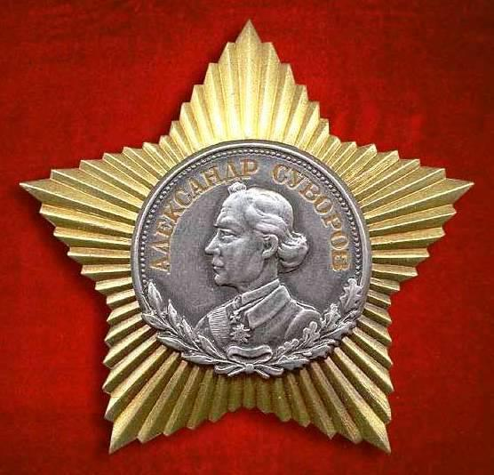
Наука побеждать
Александр Суворов

Slide 2
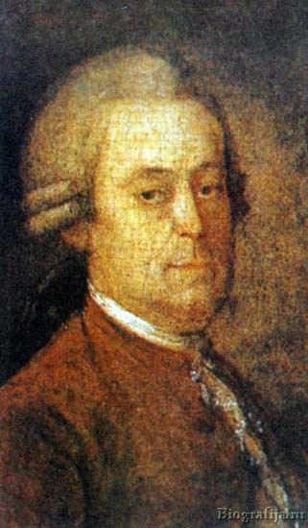

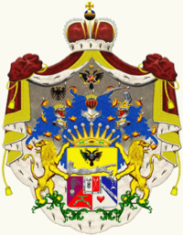
Отец - прапорщик Преображенского полка Василий Иванович Суворов

Slide 3
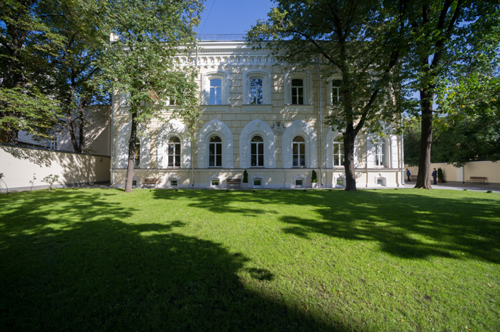
Усадьба Суворовых в Москве

Slide 4
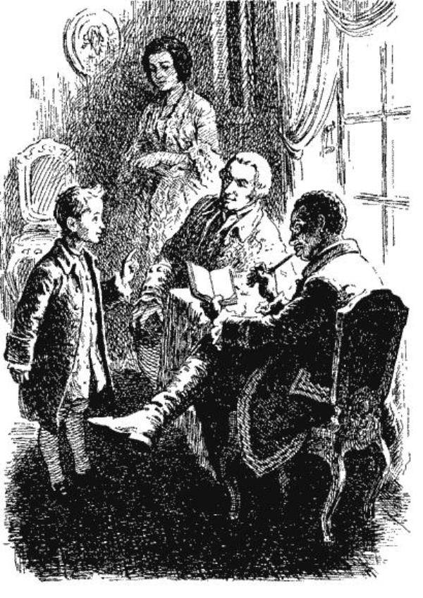
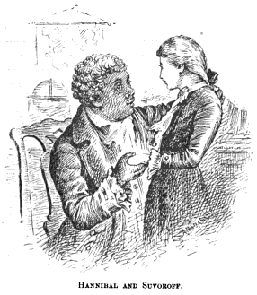
Встреча с генералом Ганнибалом

Slide 5
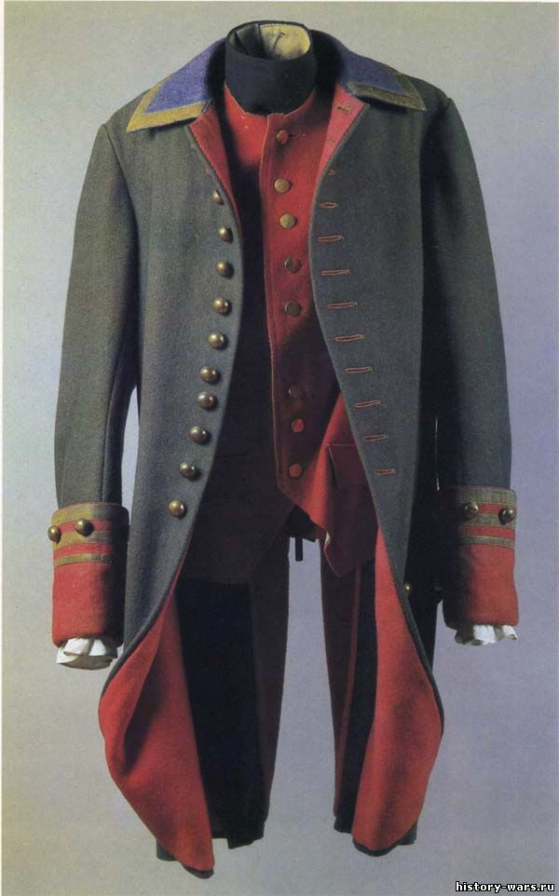
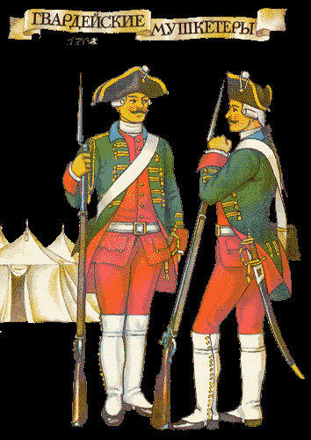
Мундир сержанта лейб-гвардии Семеновского полка. 1740 г.

Slide 6
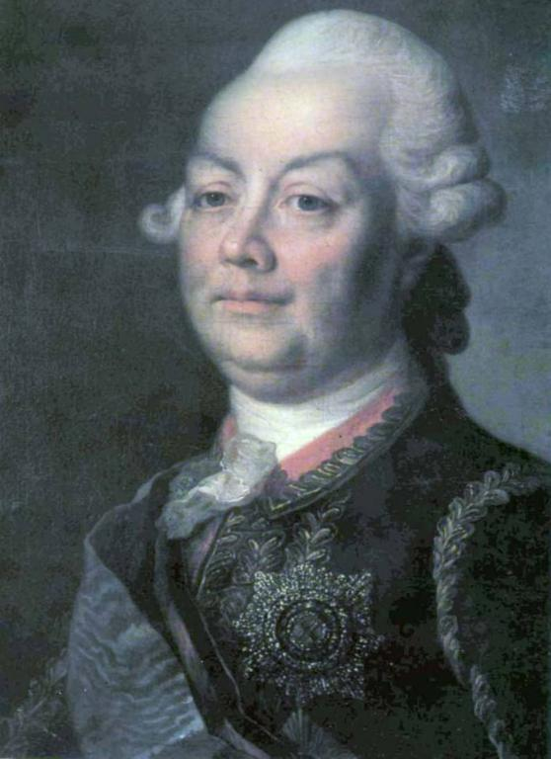
Румянцев П.А.

Slide 7
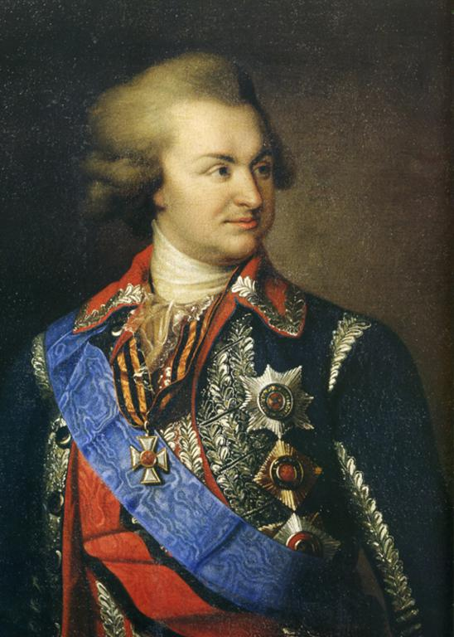
Потемкин Г.А.

Slide 8
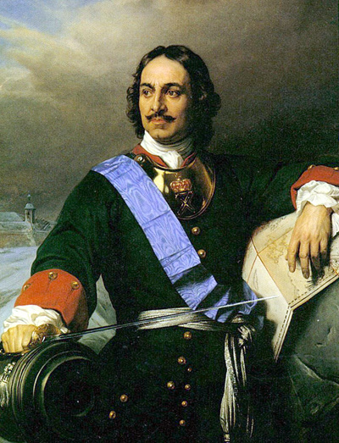
Петр Первый

Slide 9
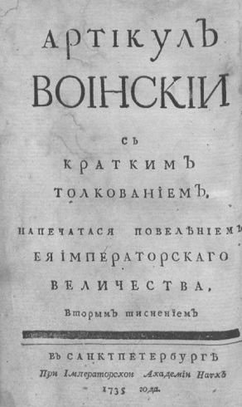
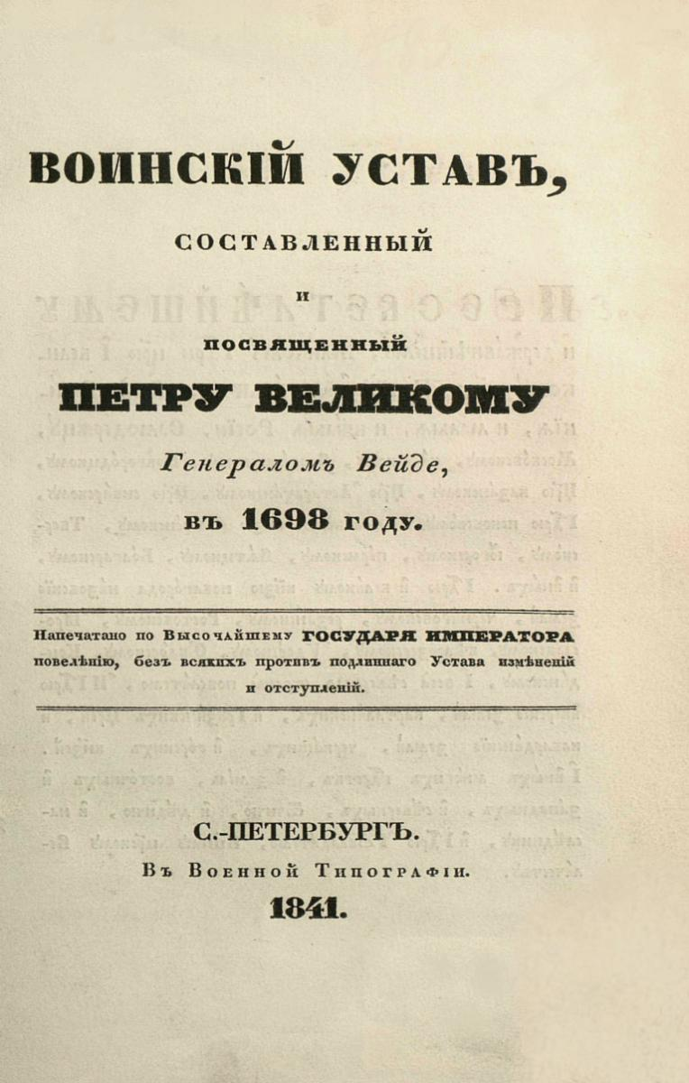

Slide 10
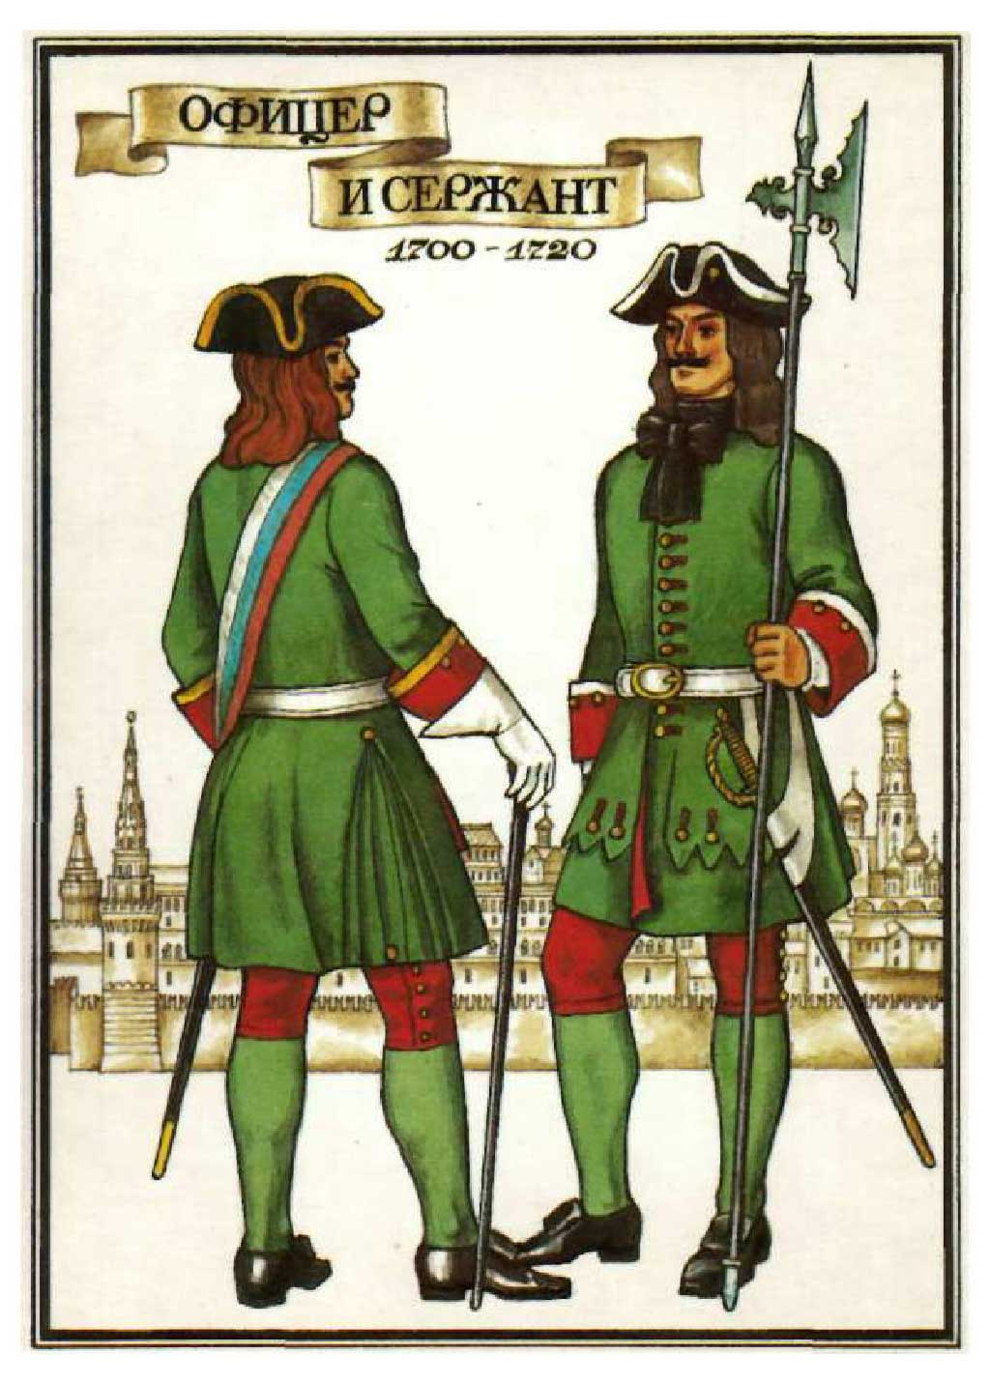

Slide 11
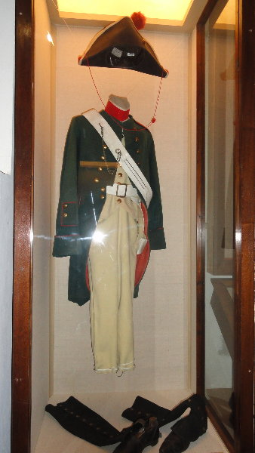
Мундир из музея А.Суворова

Slide 12
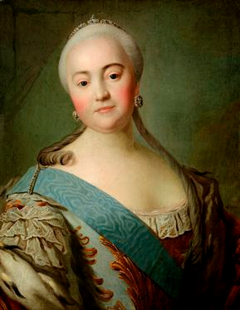
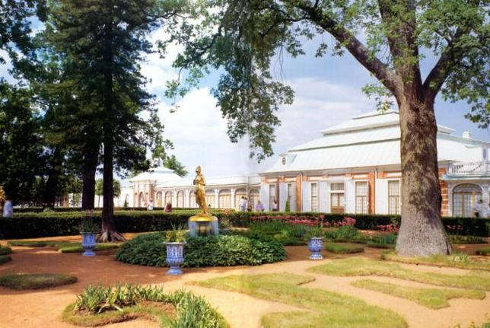
Императрица Елизавета Петровна
Петергоф, павильон Монплезир

Slide 13
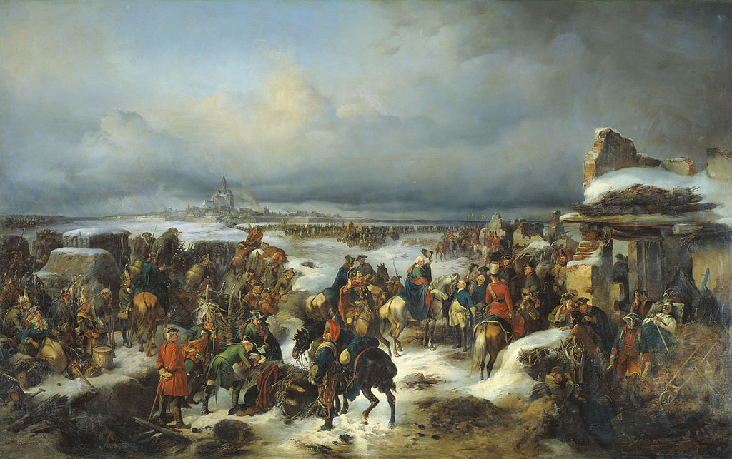
«Взятие крепости Кольберг в ходе Семилетней войны»

Slide 14
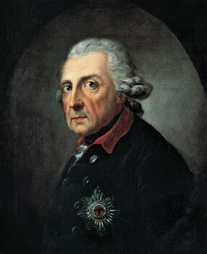
Прусский король Фридрих

Slide 15
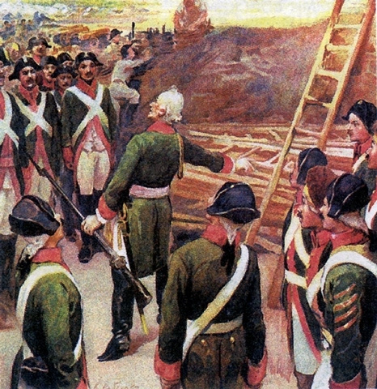
А.Суворов обучает солдат
«Тяжело в ученье легко в бою»

Slide 16
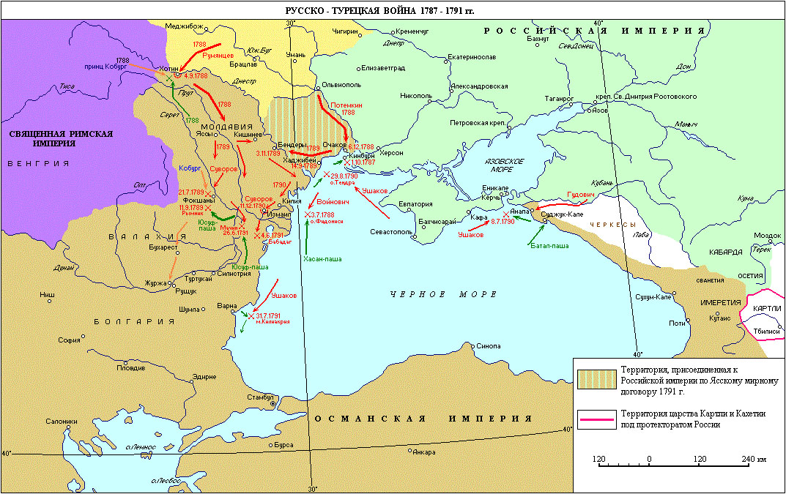

Slide 17
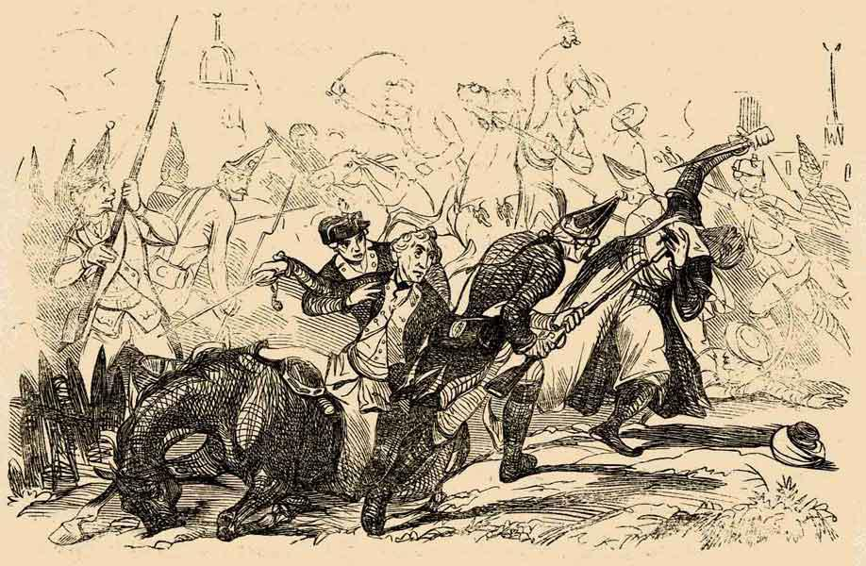
Ранение А.Суворова в бою

Slide 18
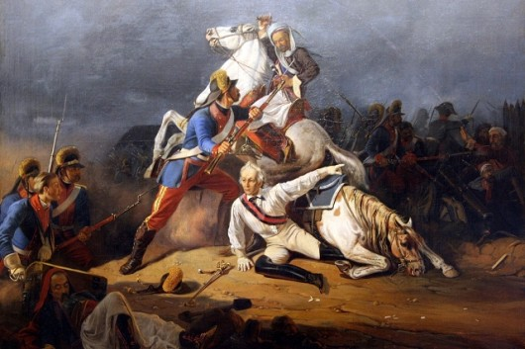
Ранение А.Суворова
http://aleksandr-suvorov.ru/img/files/gallery/350_big.jpg

Slide 19
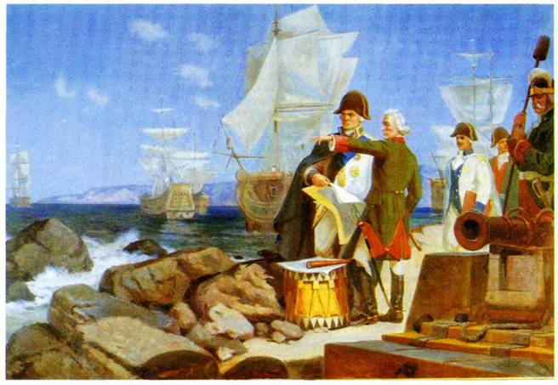
А.Суворов и Ф.Ушаков

Slide 20
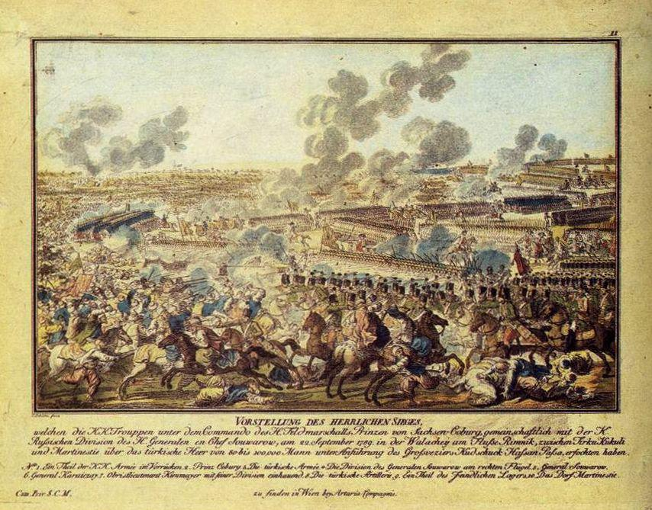
Сражение при Рымнике

Slide 21
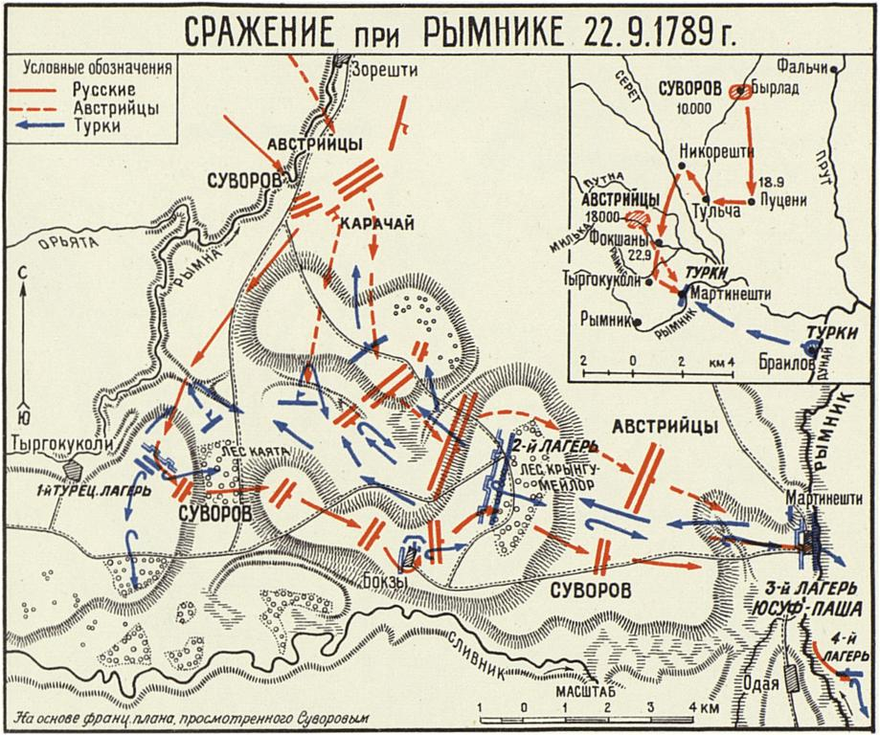

Slide 22
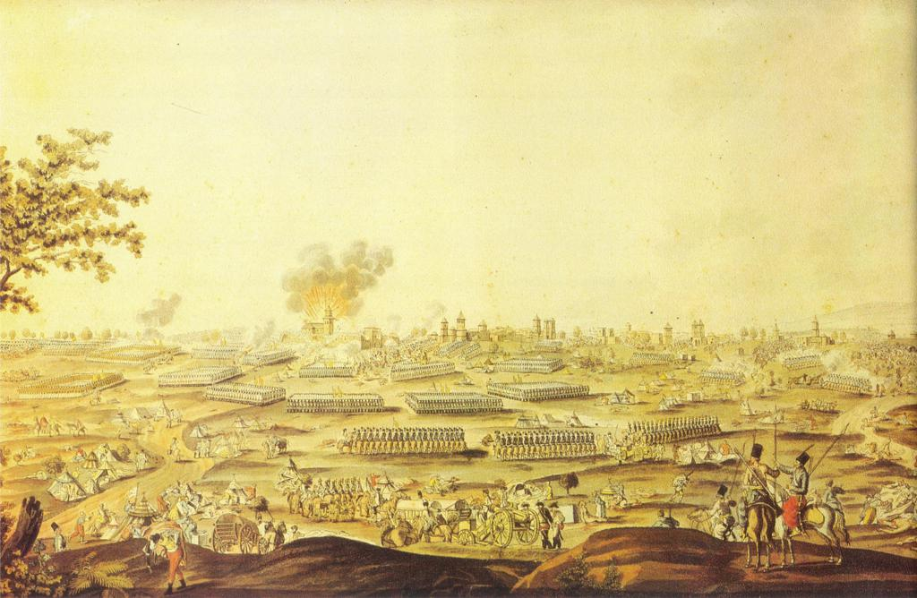
Сражения под Фокшанами

Slide 23
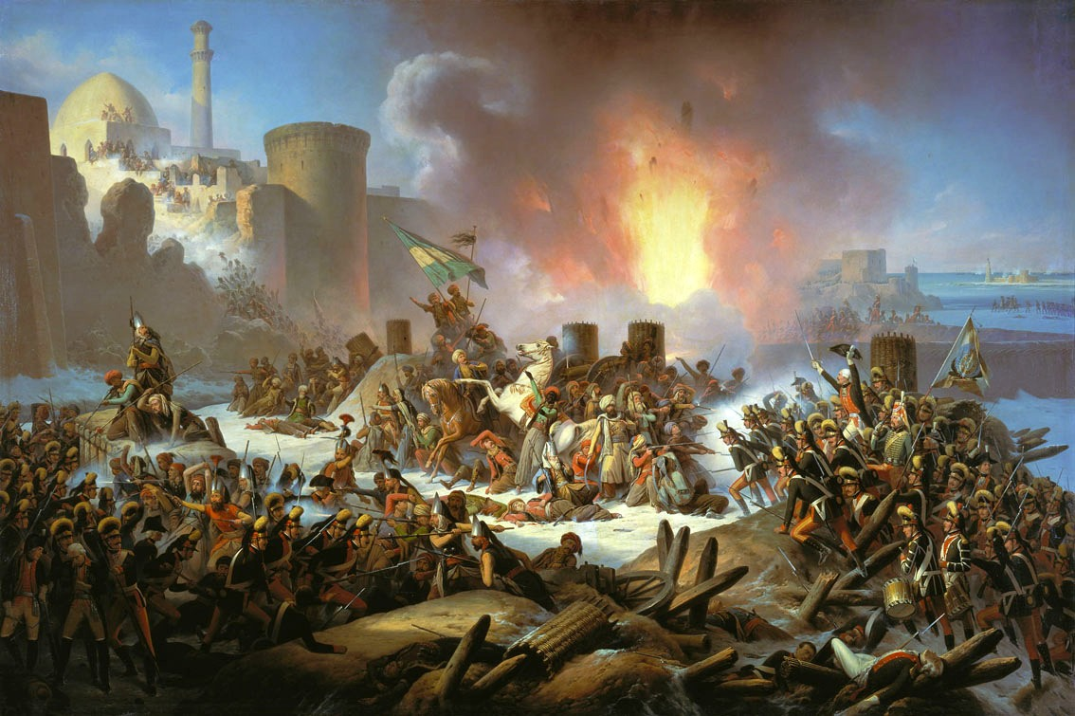
Крепость Кинбург

Slide 24
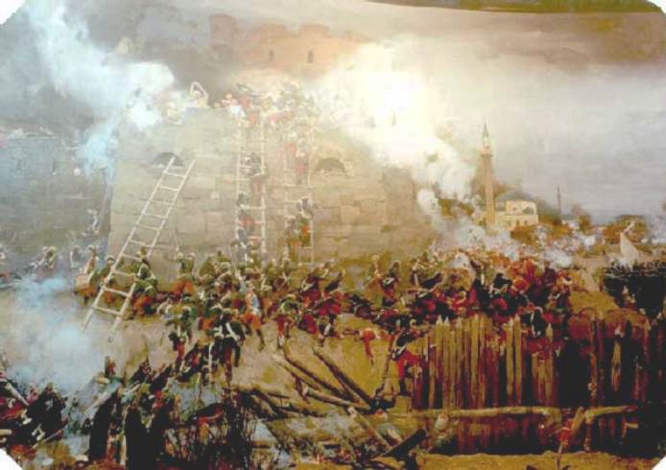
Штурм Измаила

Slide 25
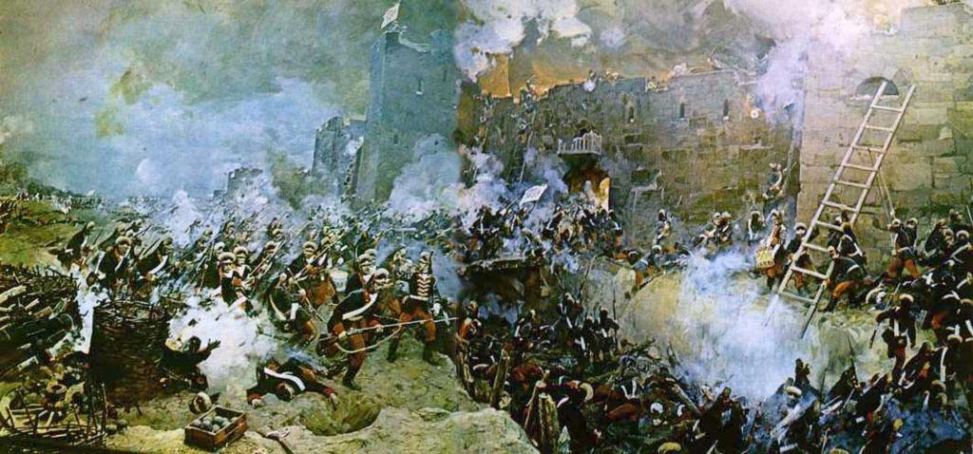
Штурм Измаила

Slide 26
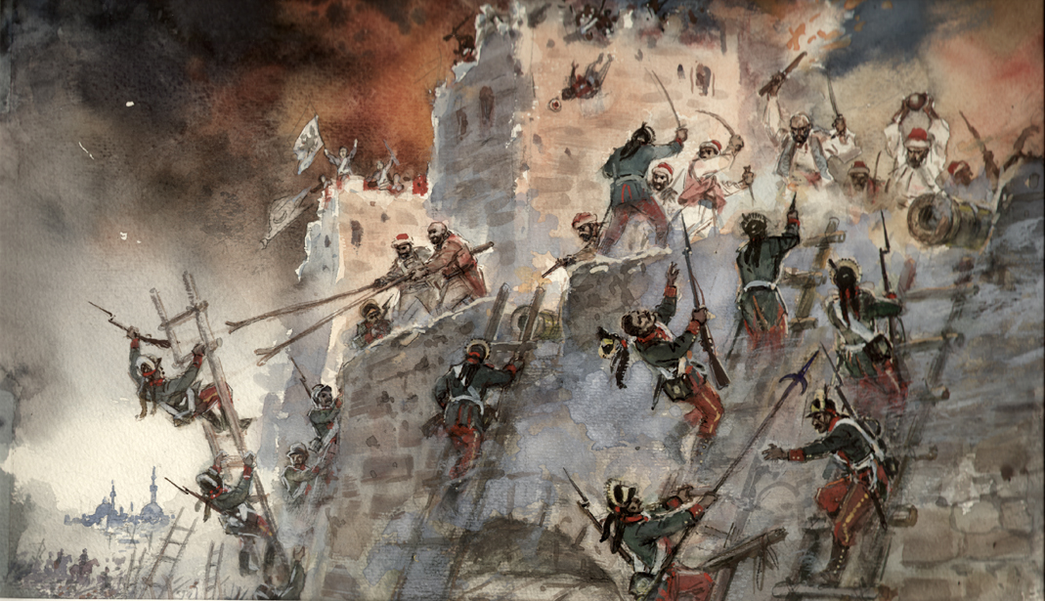
Штурм Измаила

Slide 27
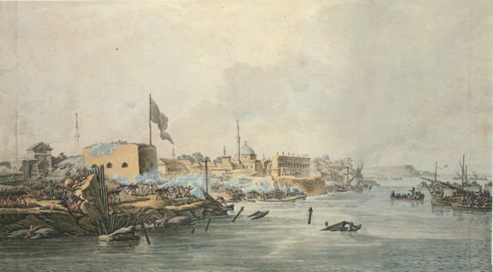
Штурм Измаила 11 декабря 1790 года. М. Иванов создавал картину прямо во время сражения

Slide 28
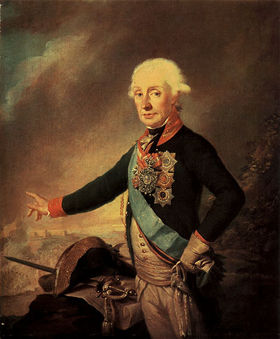
А. Суворов

Slide 29
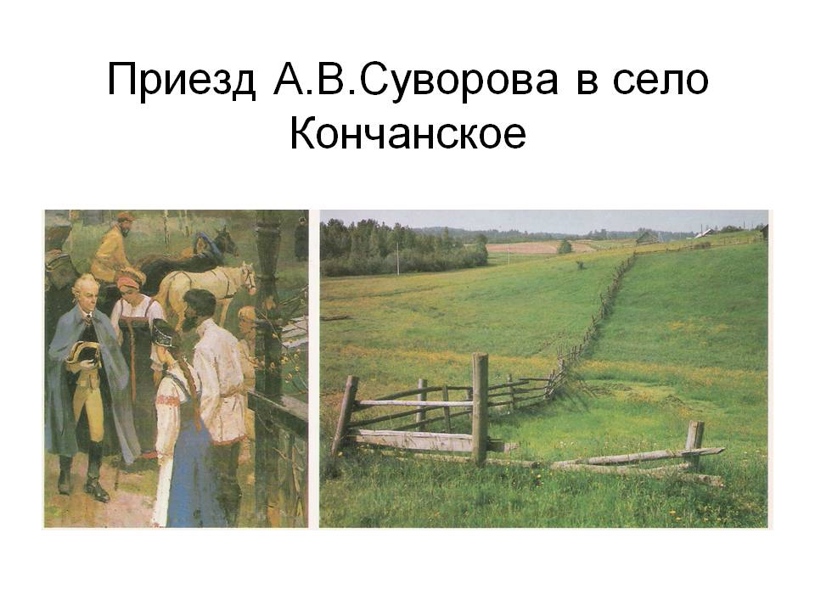

Slide 30
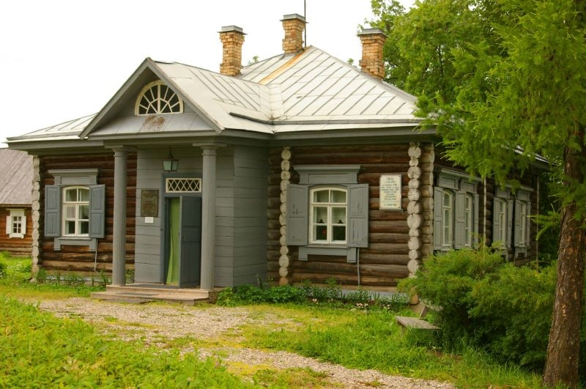
Дом-усадьба А. Суворова

Slide 31
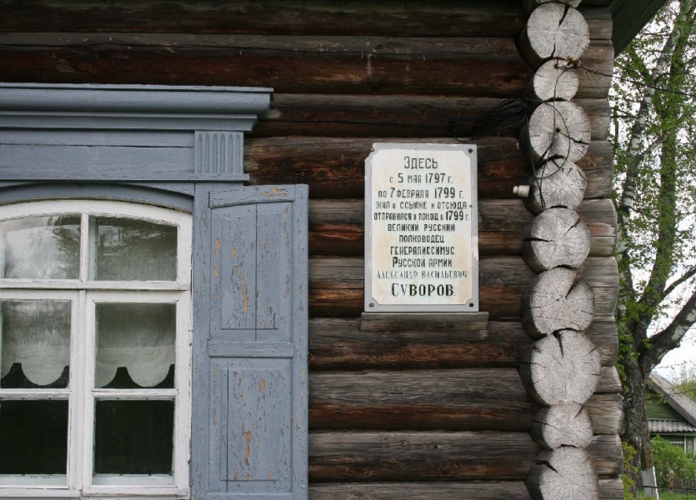

Slide 32
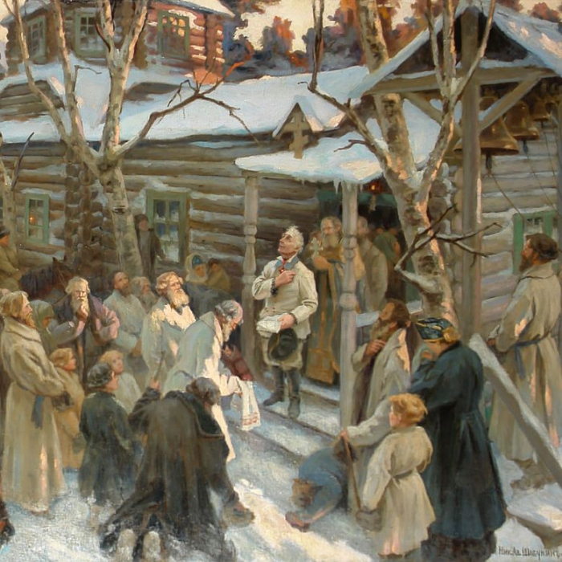
Отъезд Суворова из села

Slide 33
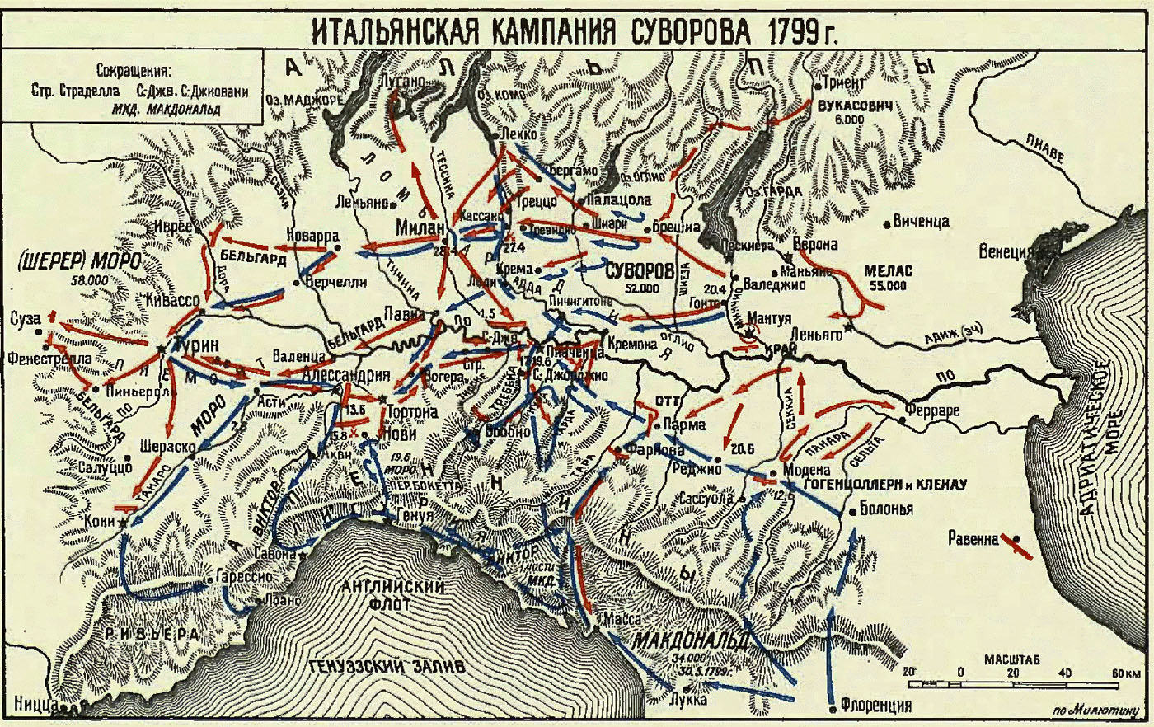

Slide 34
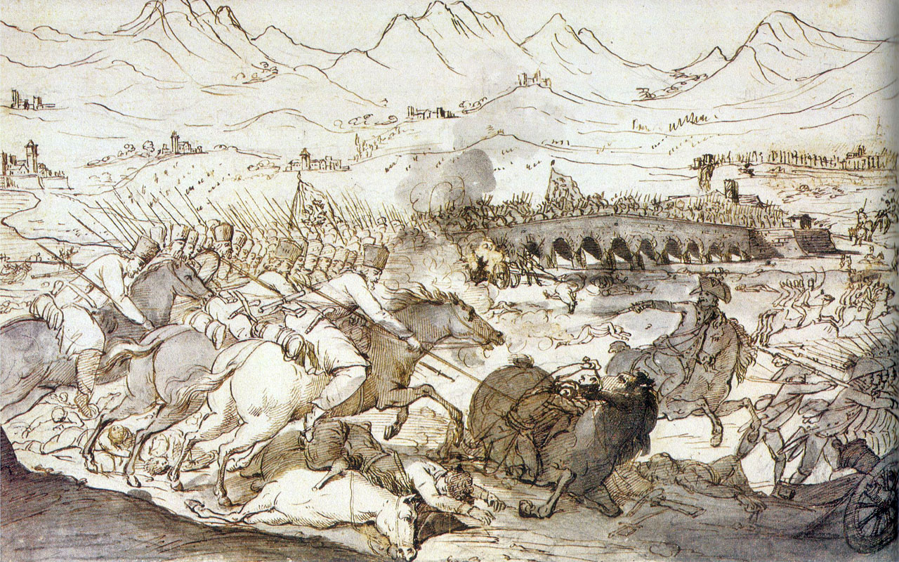
Итальянский поход

Slide 35
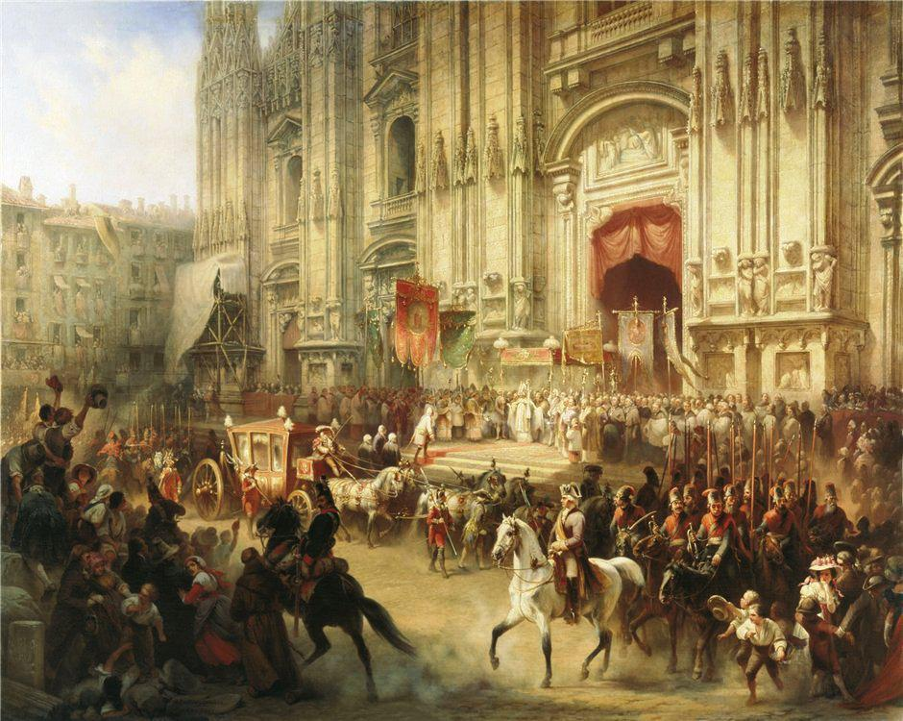
Торжественная встреча Суворова в Милане в апреле 1799 года

Slide 36
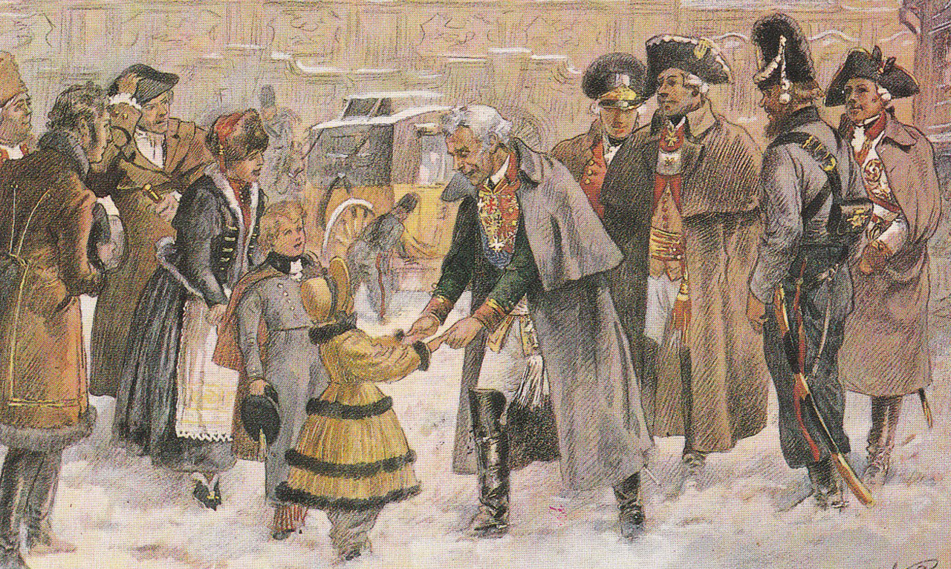
Суворов в Богемии, в городе Колин

Slide 37
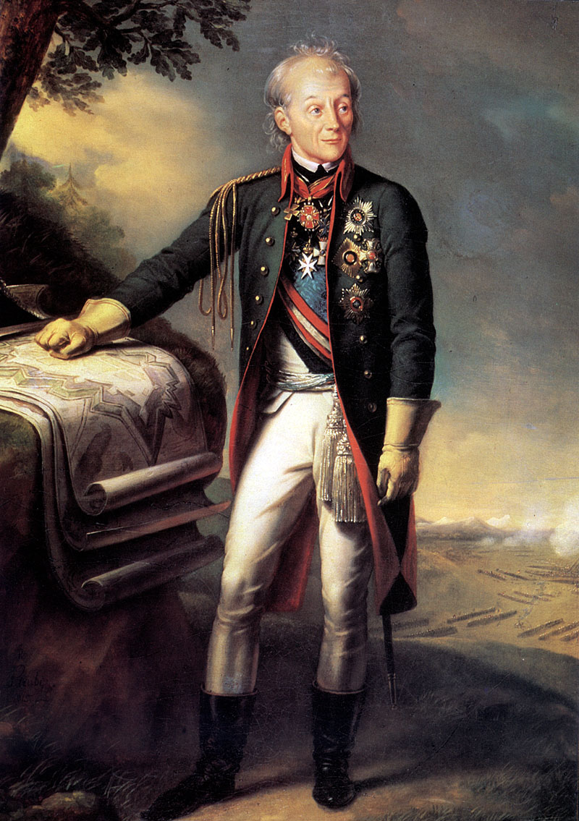
А. Суворов

Slide 38
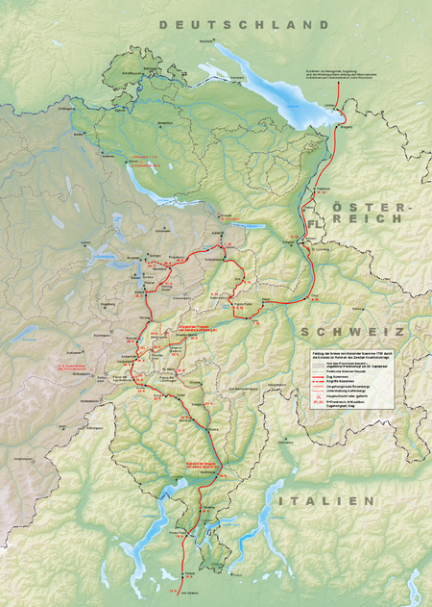
Маршрут Суворова в Швейцарском походе

Slide 39
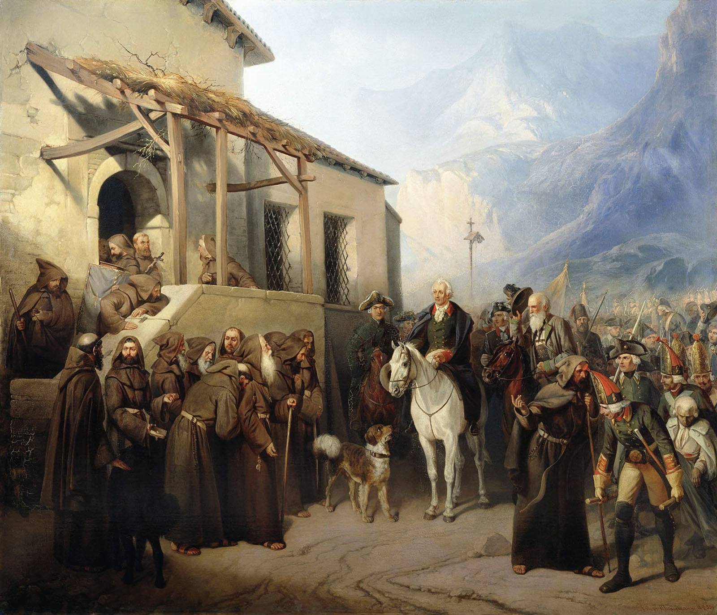
Фельдмаршал Суворов на вершине Сен-Готарда 13 сентября 1799 года.

Slide 40
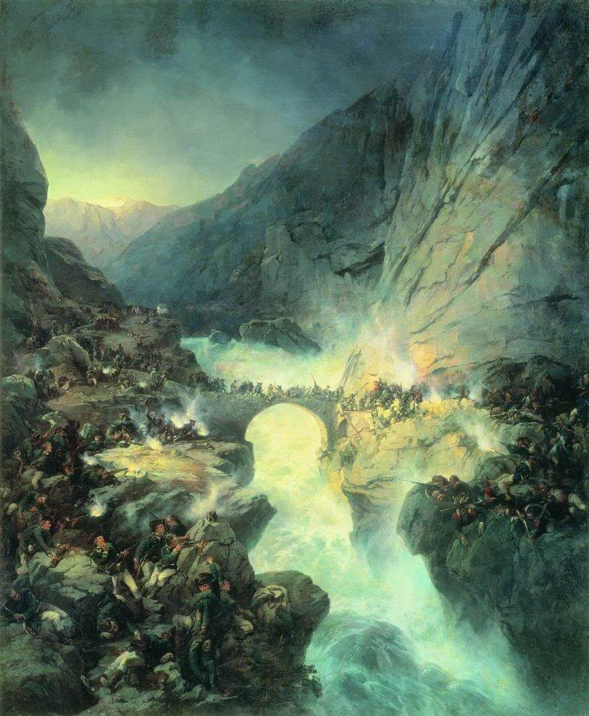
Переход Суворова через Чёртов мост.

Slide 41
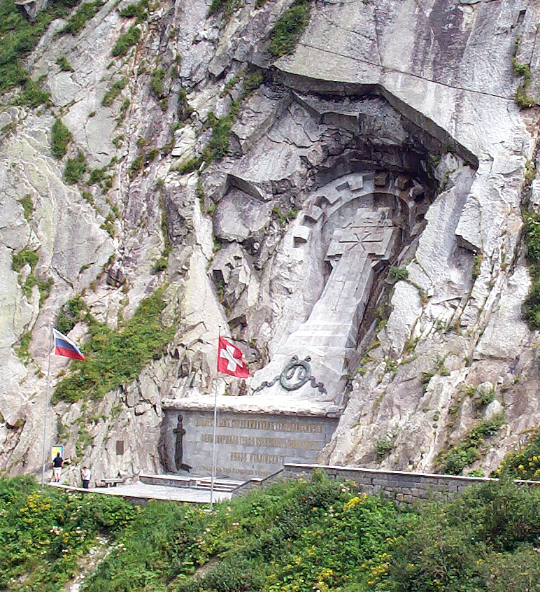
Памятник суворовским солдатам у Чёртова моста, в Швейцарии. Крест, высеченный в скале.

Slide 42
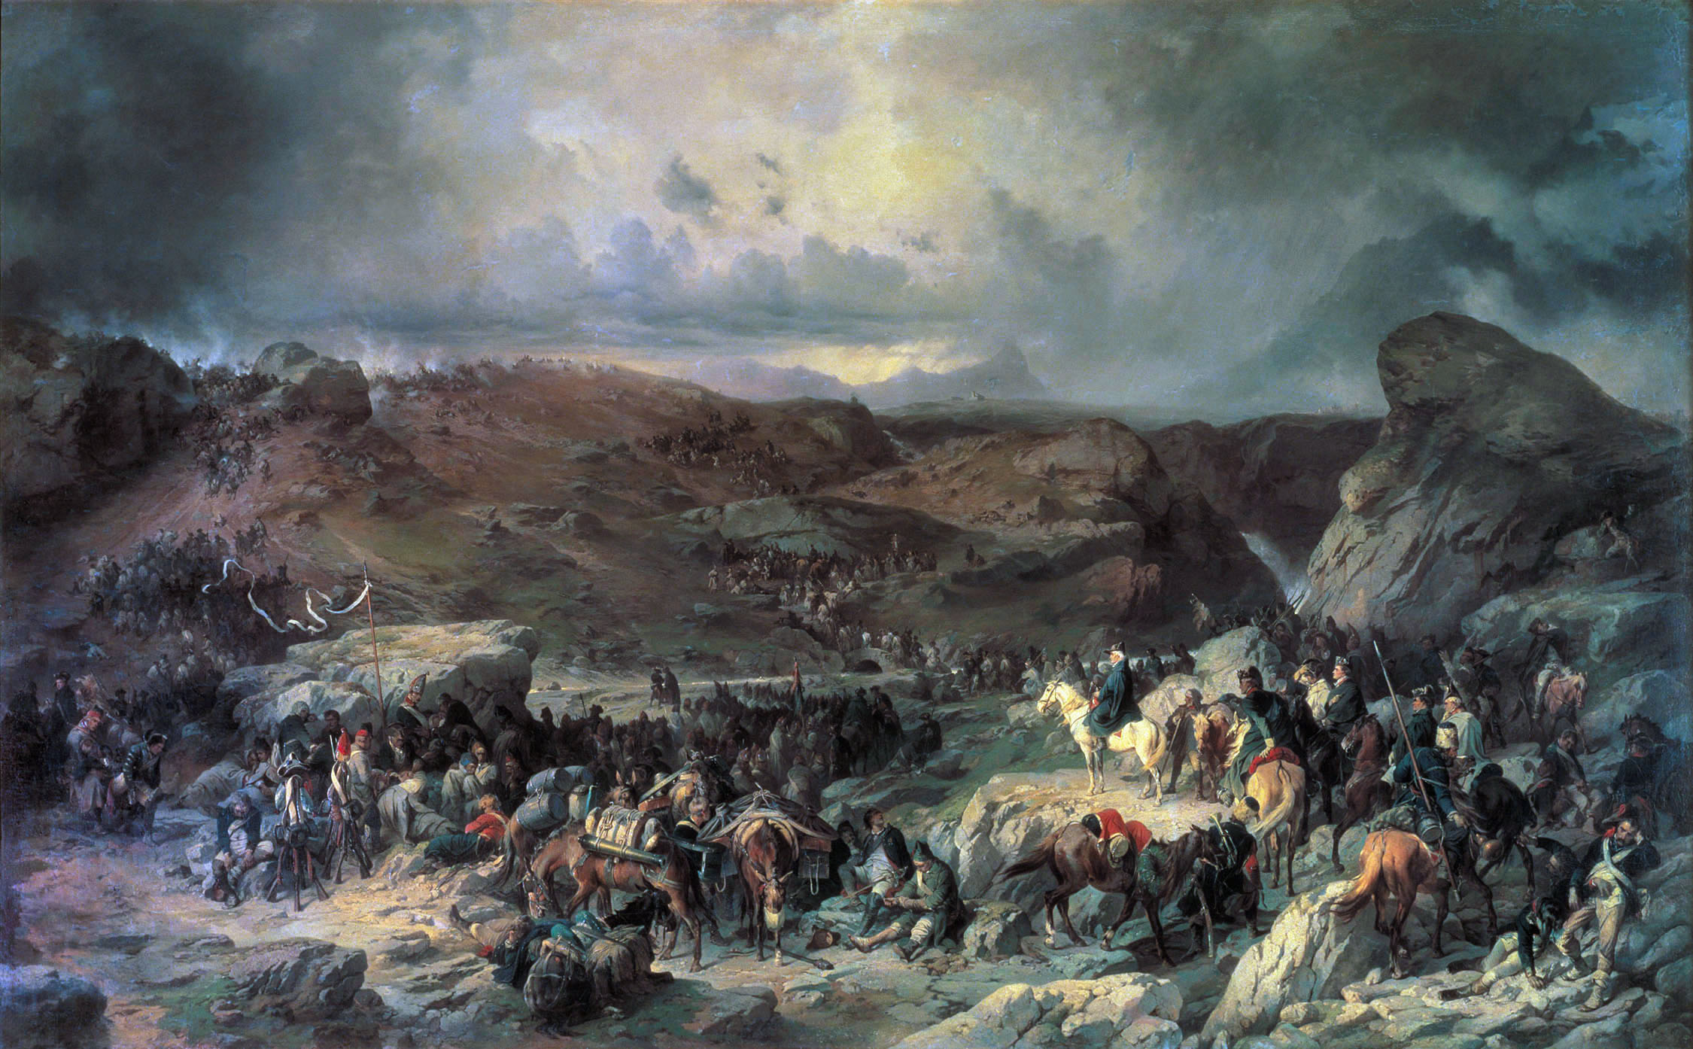
Переход через Альпы

Slide 43
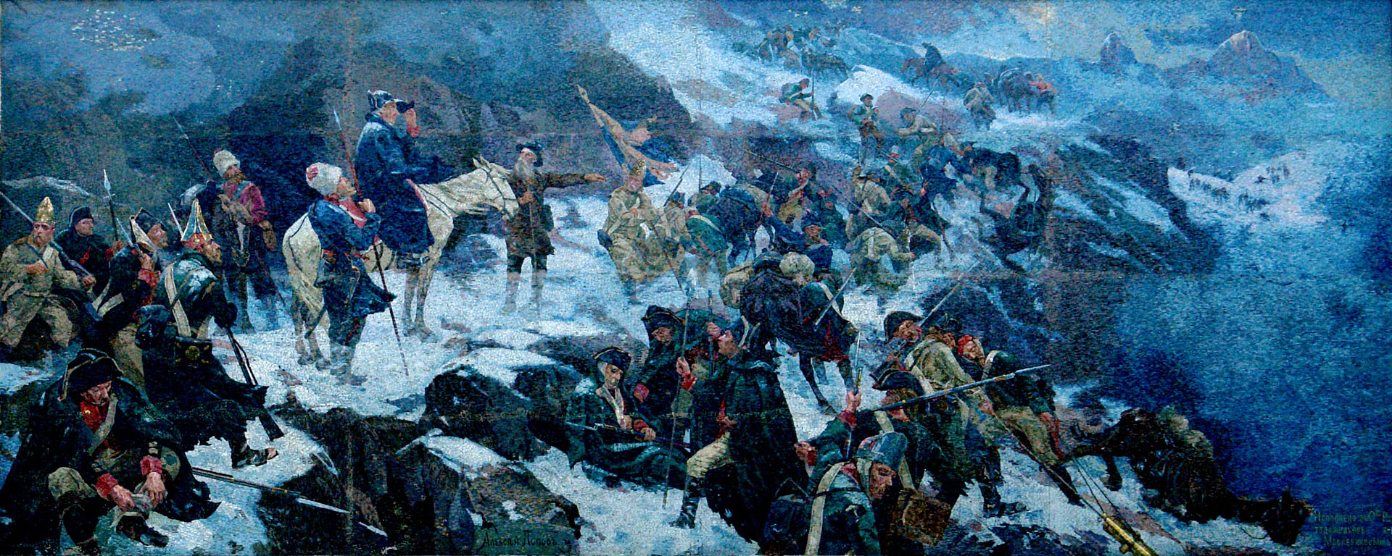
Переход через Альпы

Slide 44
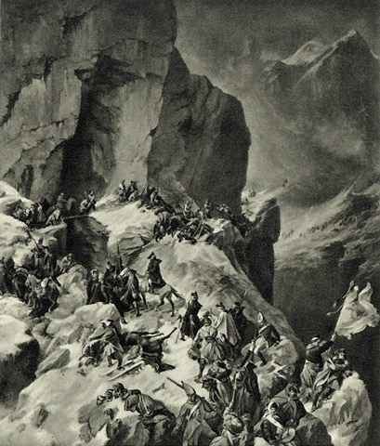
Переход русских войск через Паникс в Альпах

Slide 45
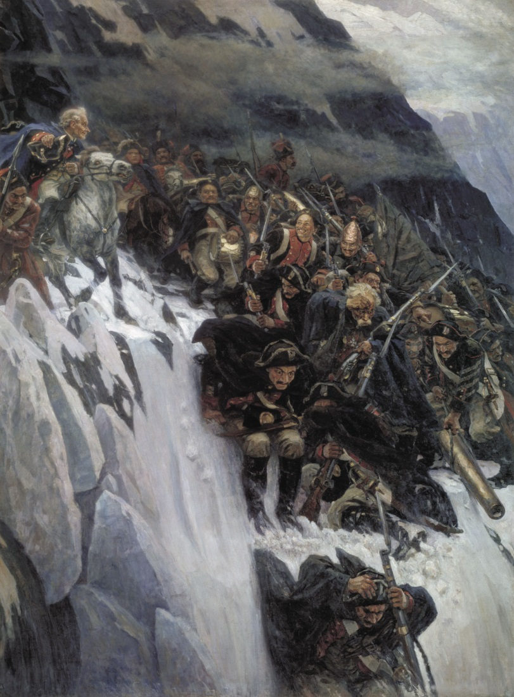
В. Суриков «Переход Суворова через Альпы»

Slide 46

Памятник суворовскому солдату в Альпах

Slide 47

А. Суворов

Slide 48

Могила
А. Суворова

Slide 49

В «Науке побеждать» Суворов оставил нам главный совет на все времена: «Молись Богу; от Него победа!». И твердое убеждение великого полководца: «Неверующие войско учить - что ржавое железо точить».

Slide 50

Блокадный Ленинград, 1942 г. Клятва бойцов у могилы А.Суворова.

Slide 51



Орден А. Суворова I, II и III степени
Орден Суворова — советская награда времён Великой Отечественной войны. Учреждён Указом Президиума Верховного Совета СССР от 29 июля 1942 года

Slide 52

Самолёт имени Александра Суворова

Slide 53

Суворовцы Великой Отечественной войны

Slide 54










Суворовские военные училища
Екатеринбургское суворовское военное училище
Санкт-Петербургское суворовское военное училище
Московское военно-музыкальное училище
Казанское суворовское военное училище
Московское суворовское военное училище
Тверское суворовское военное училище
Ульяновское гвардейское суворовское военное училище
Уссурийское суворовское военное училище
Северо-Кавказское суворовское военное училище

Slide 55

Суворовцы на параде на Красной площади

Slide 56


Памятная медаль и знак суворовского училища

Slide 57
Гимн суворовцев
Суворов, братцы, пример для нас,
Он не терялся в тяжёлый час.
За честь России я жизнь отдам,
Не дам в России гулять врагам.
За честь Отчизны я постою,
В ученье трудно - легко в бою!
(стихи М. Левашова, музыка Ан. Новикова)

Slide 58

Плакат 1953г.

Slide 59

«Потомство мое прошу брать мой пример; всякое дело начинать с благословения Божия; до издыхания быть верным Государю и Отечеству; избегать роскоши, праздности, корыстолюбия, и искать славу через истину и добродетель, которые суть мои символы».

